Slide 1
１）前回のまとめを振り返り、「自然とのつながり」の豊かさを考えるために、自分が着目していた要素・要件を一つとりあげてください（このまとめの中に出てきていない「自然とのつながり」特有の視点を追加しても構いません）。 ２）上記の着目点に関して、豊かなライフシーンの生まれるときの状況や場面を改めて思い返してください。どのような局面で「自然とのつながり」の豊かさは実現していましたか。 （例：「非日常性から感じる豊かさ」を選んだ場合には、非日常な経験がどのような状況や環境が整っていたときに行えたのかを考えてみてください） ３）豊かなライフシーンを阻害しているモノ・コトにどのようなものがあるかを考えてみてください。 （例：「自由であることで感じる豊かさ」を選んだ場合には、なぜ私たちは豊かさのための「自由な選択」がいつもできていないのかという理由や要因を考えてください）
豊かさを生み出す場、阻害するコト（個人ワーク：15分程度）

Slide 2
回答欄：前回提示させていただいた資料を振り返りながら 日常の中で感じる 非日常の豊かさ
【人生１００年時代の都市・インフラ：DAY２ワーク１豊かさを深掘りする】
１）着目した豊かさの要素・要件
２）豊かさの要素・要件が生まれた背景や要因
回答欄：
日常の中で感じる 非日常の豊かさ
思いもよらなかった 瞬間を感じる
（設計者としては それを感じられるような設計ができ 誰かが気が付いた時・・やった！という感じ）
３）着目する豊かさの要素・要件を阻害するコト・モノ
回答欄：
精神的な余裕がない（仕事などに追われている）
バイアスがかかった視点 考え方
お名前：鹿島建設 杉岡

Slide 3
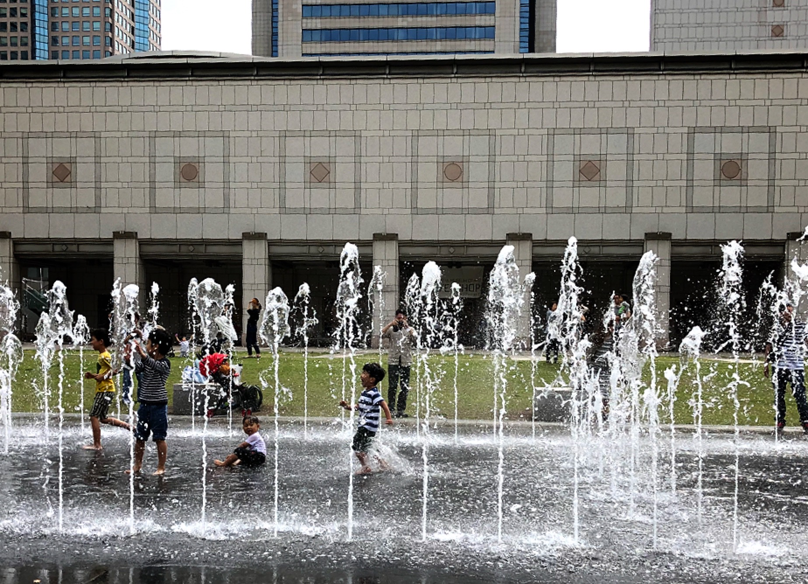
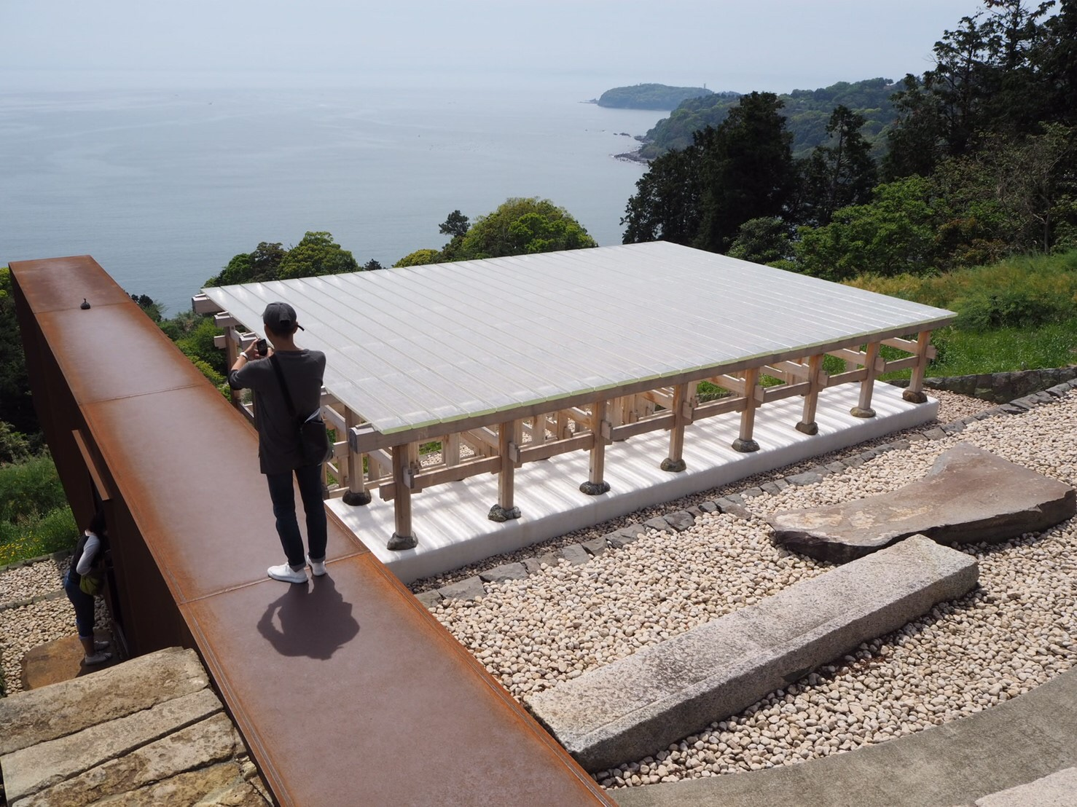
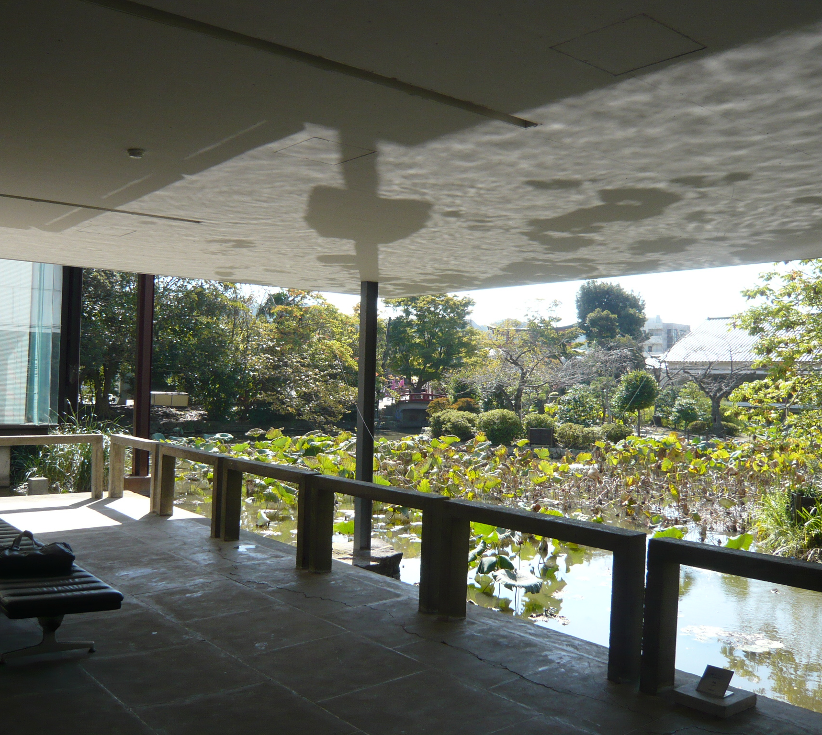
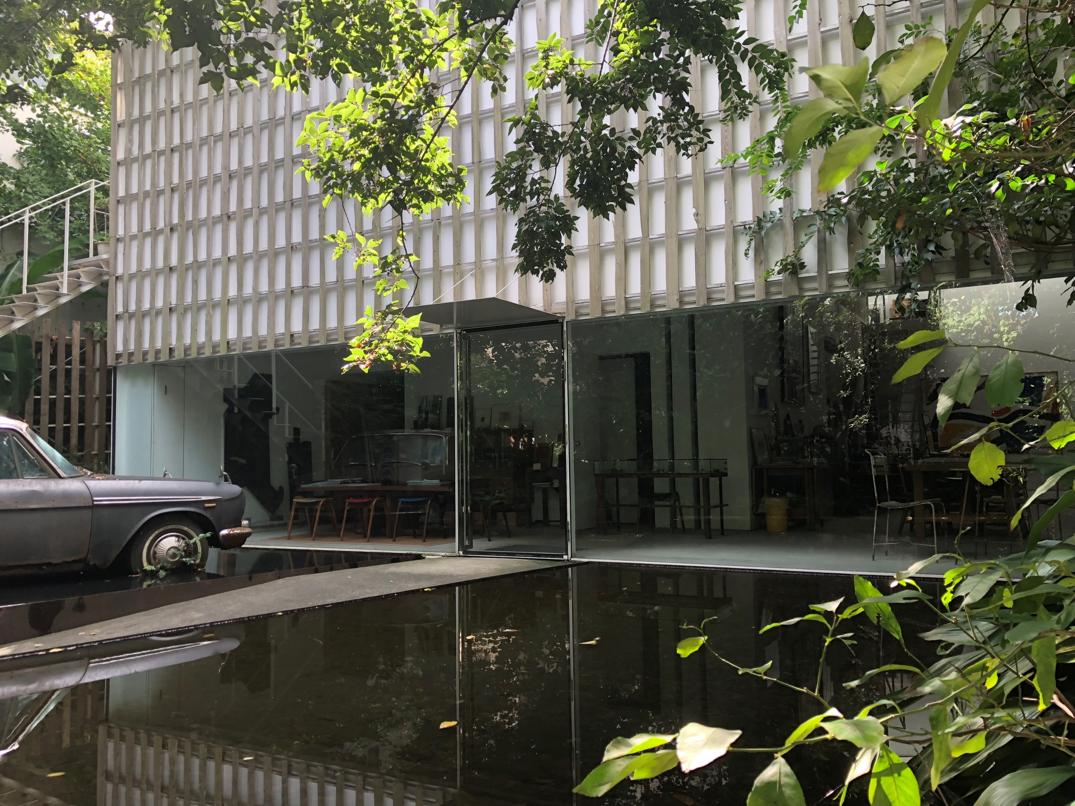
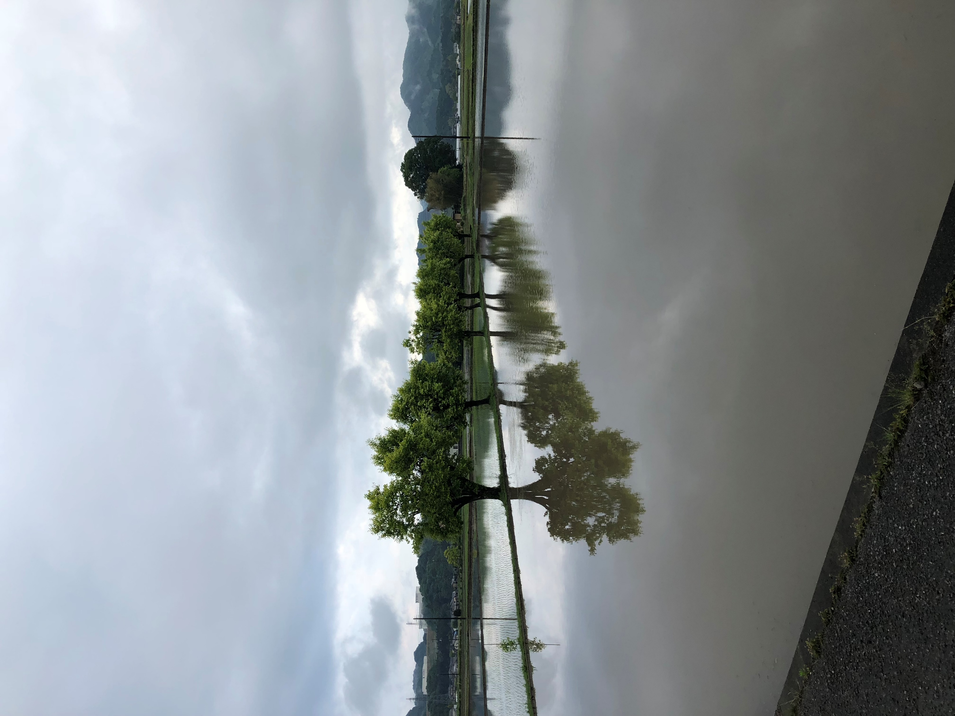
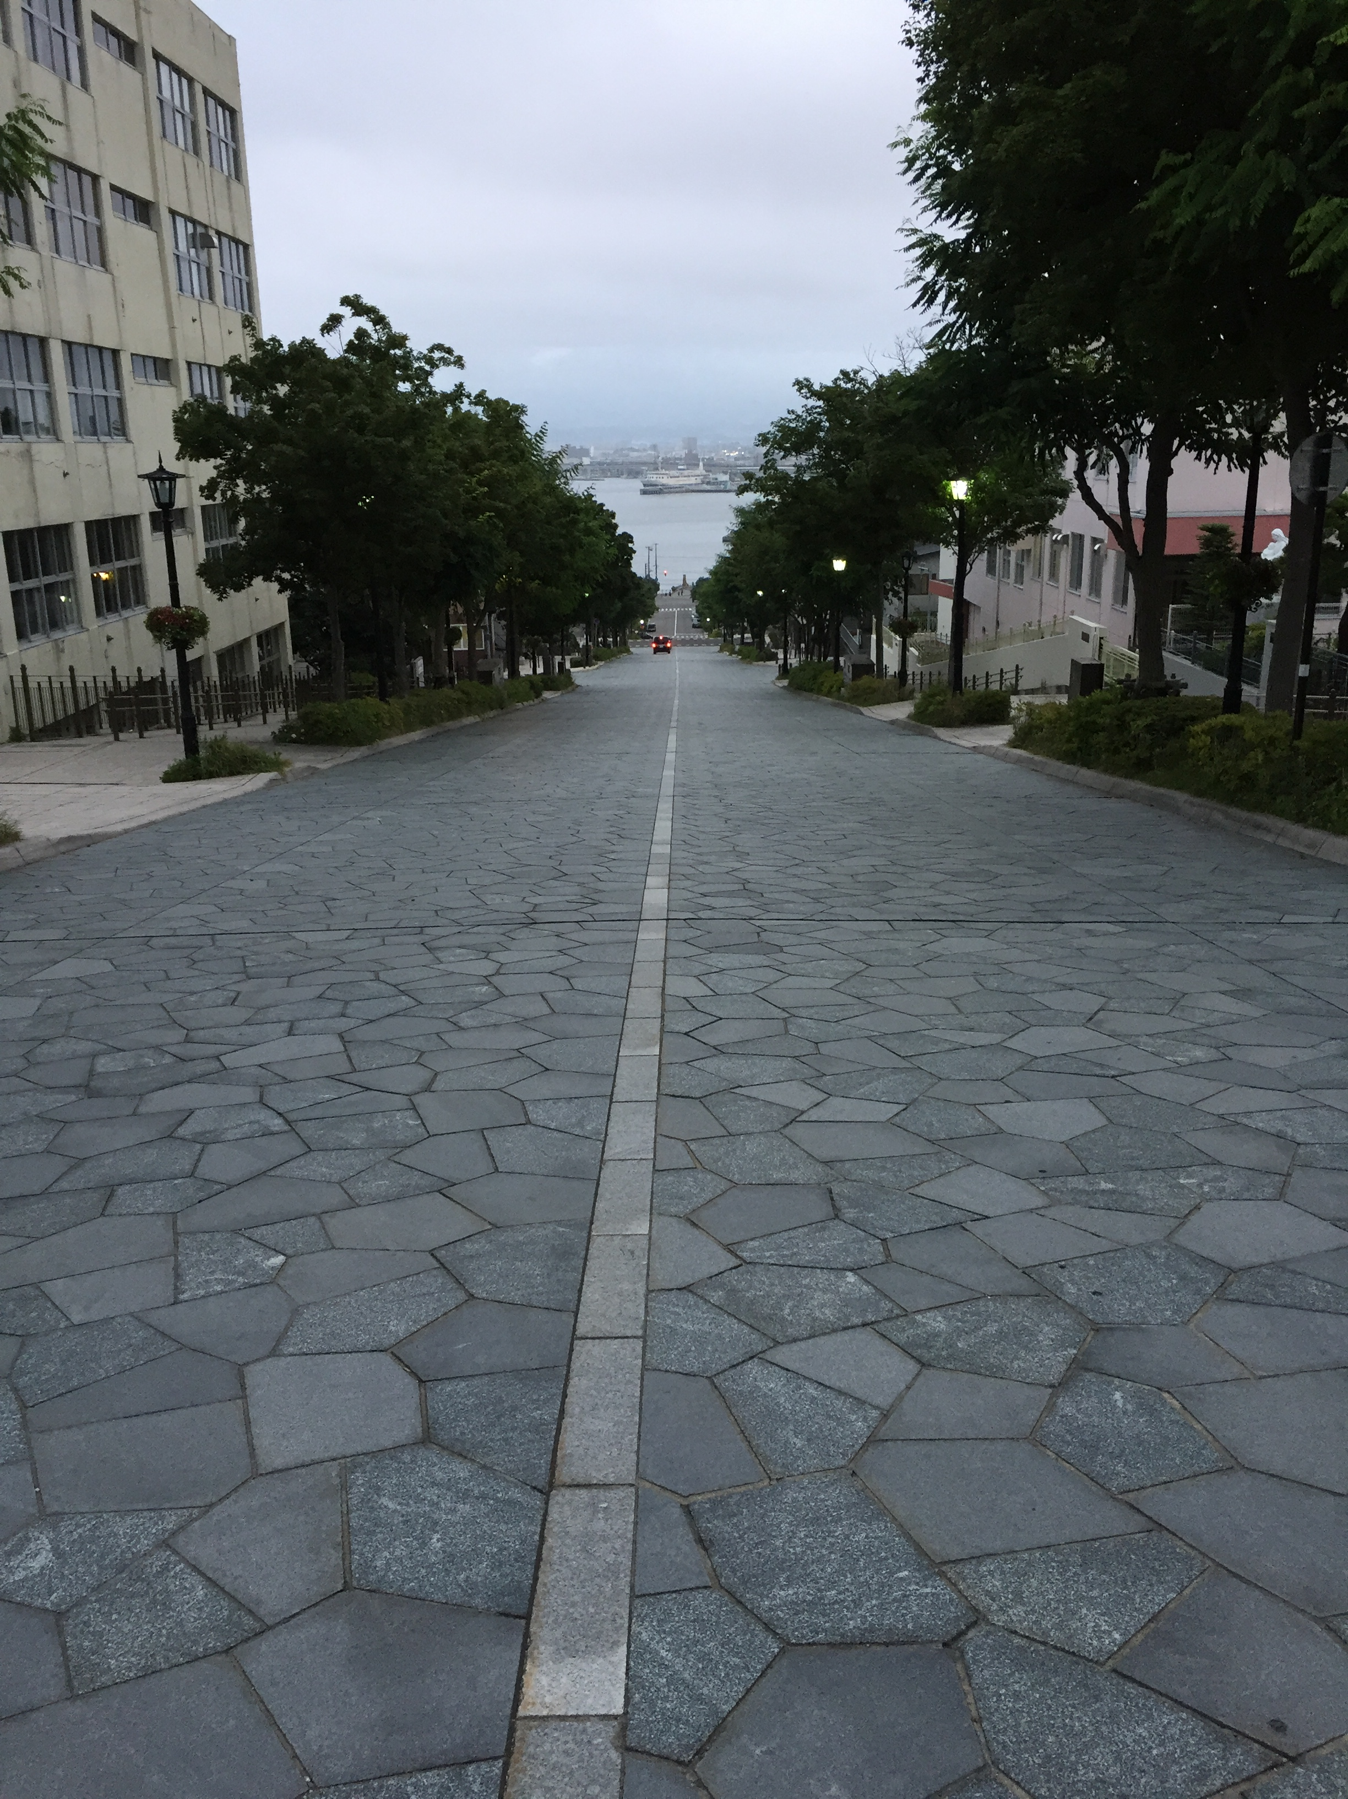
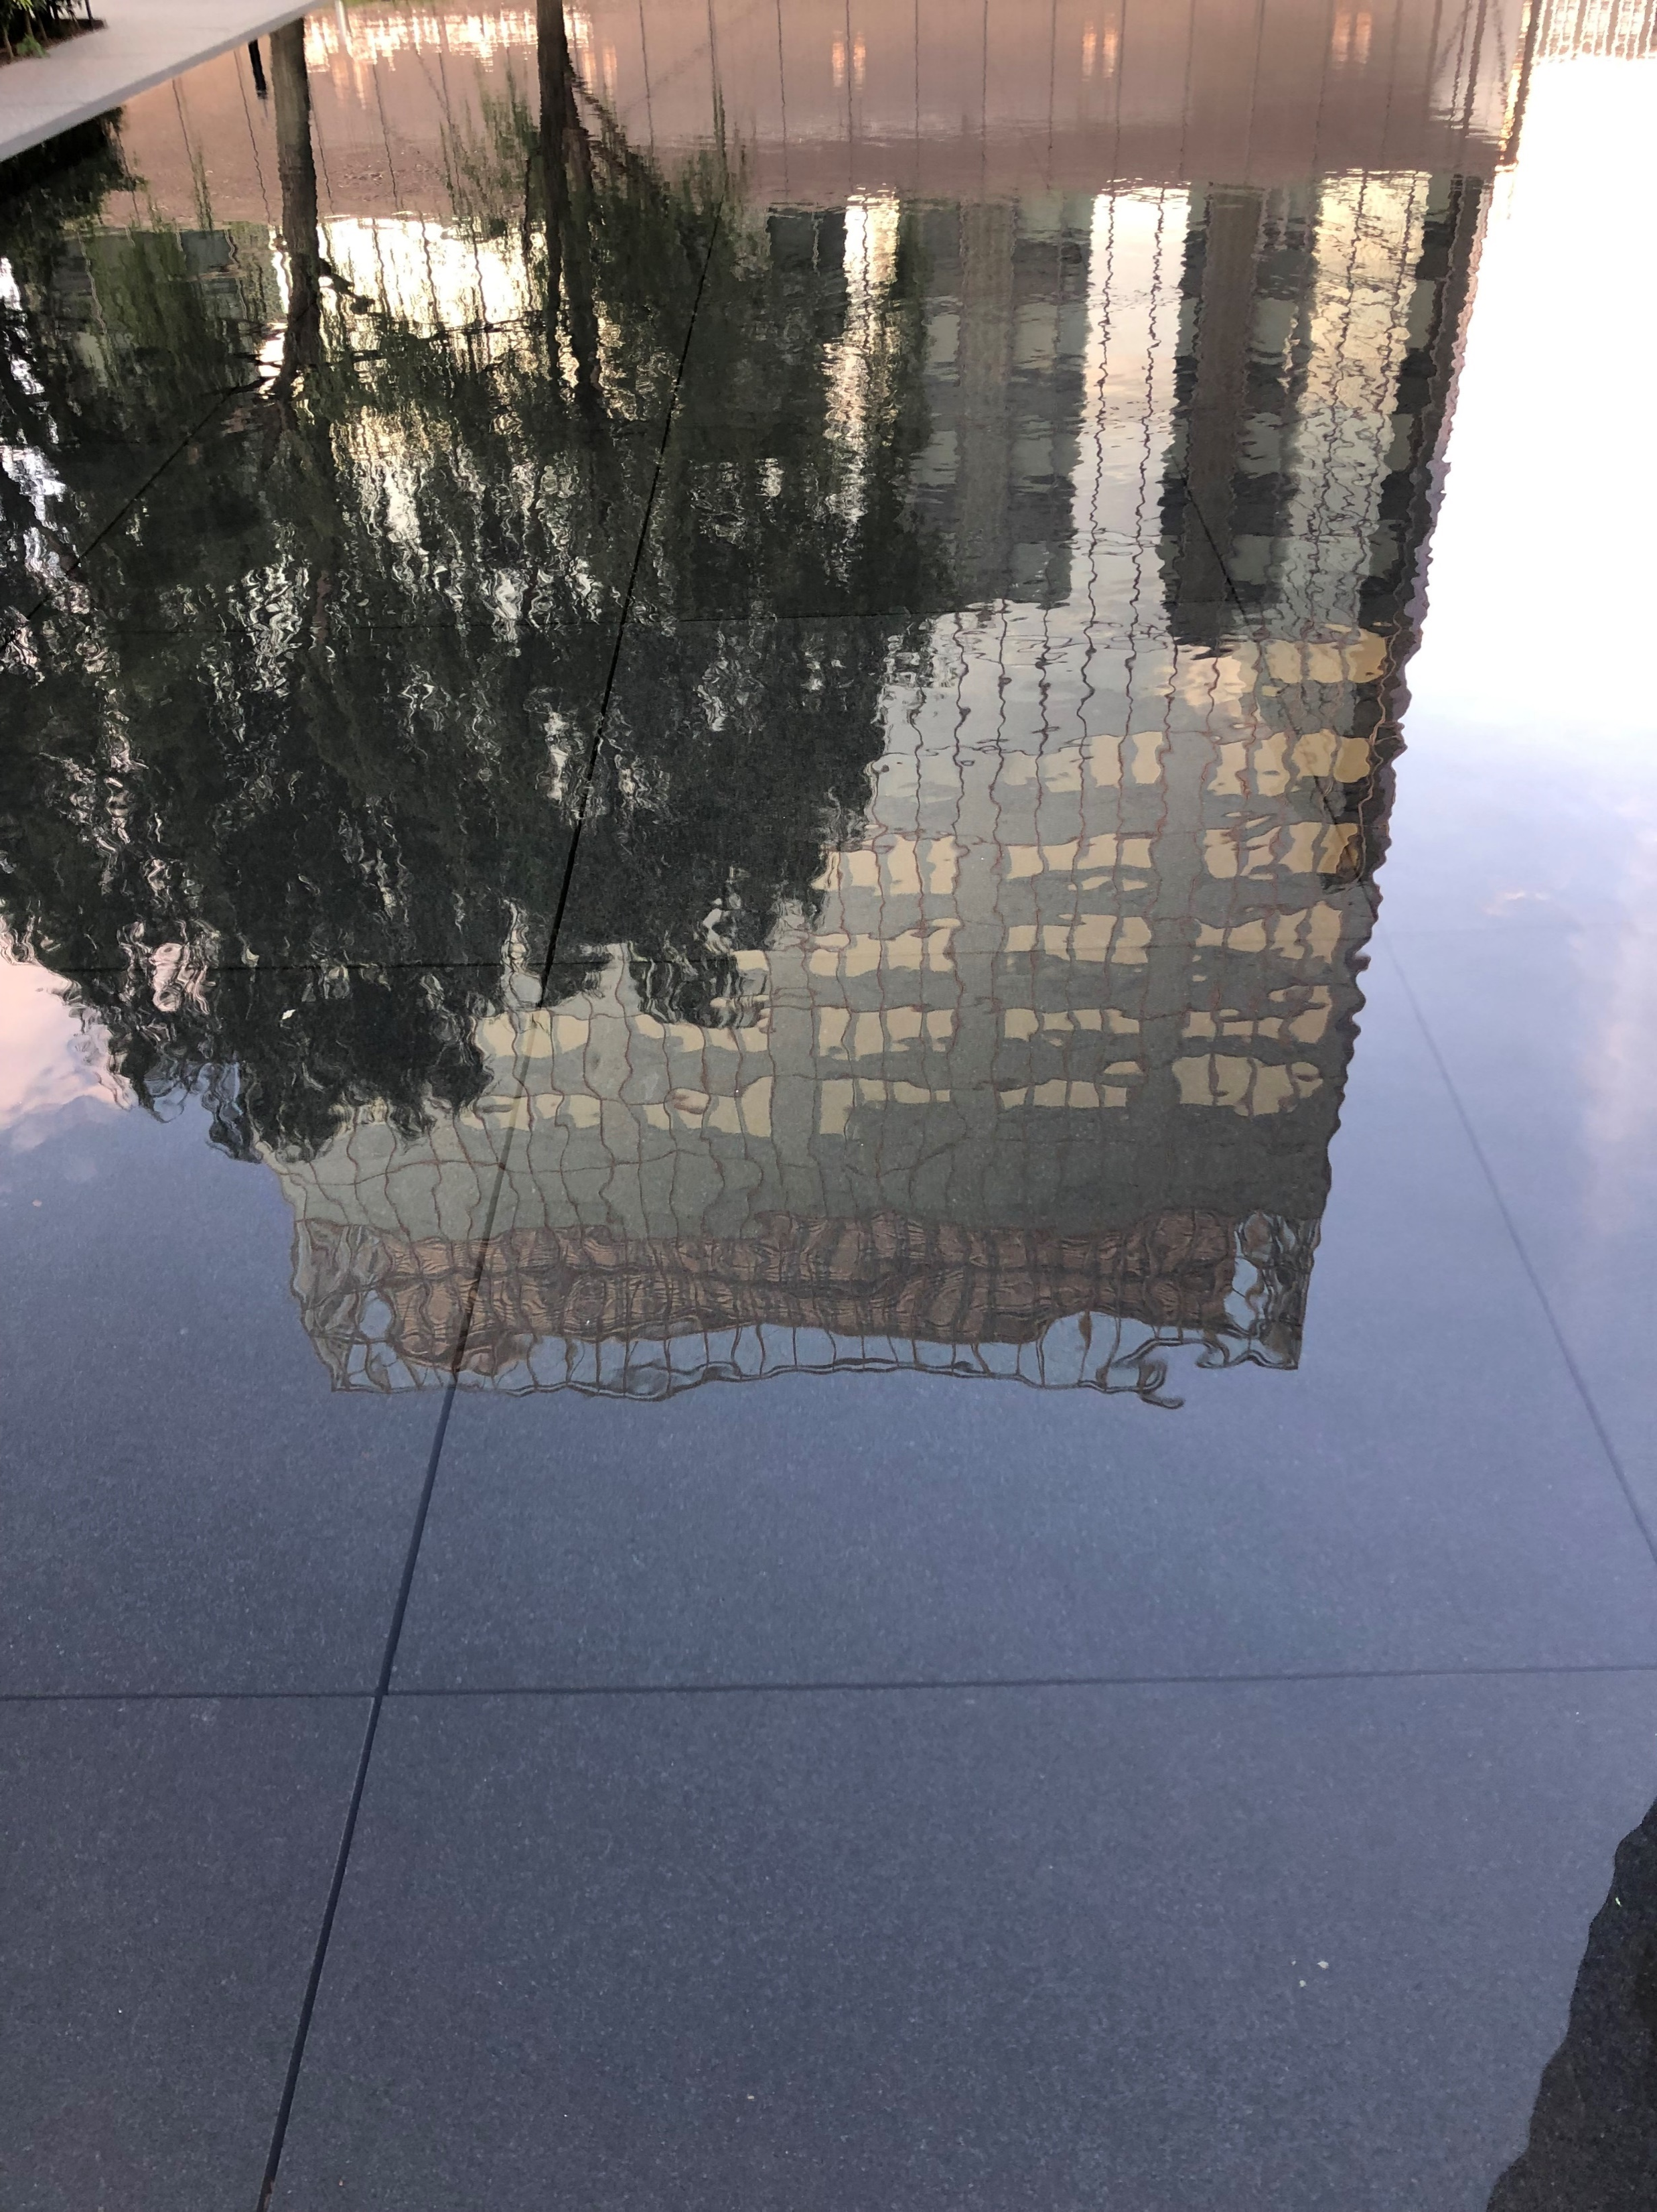
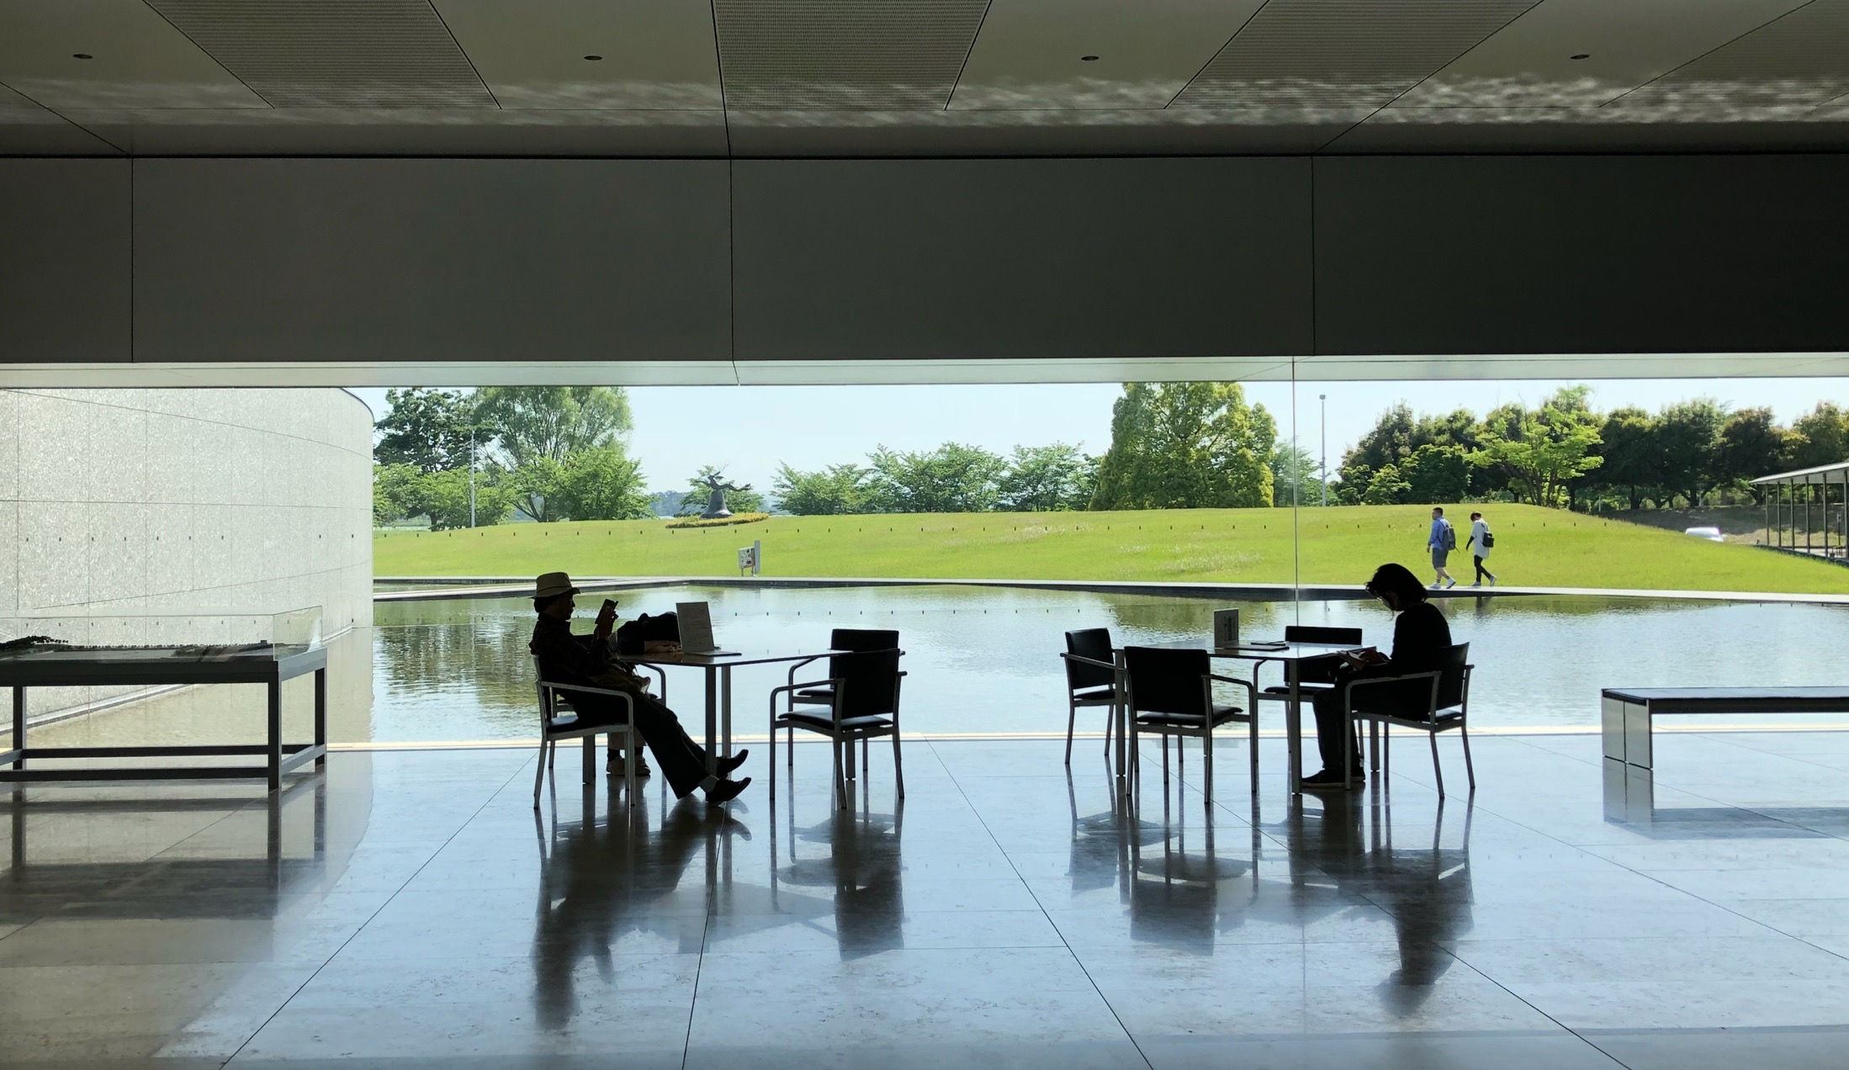
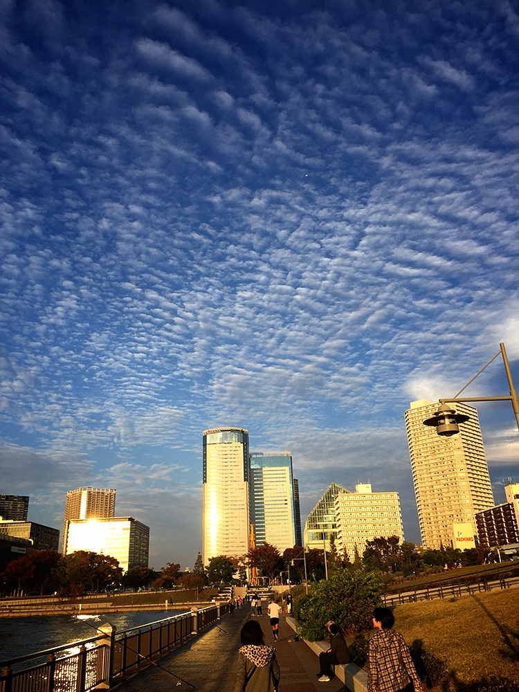
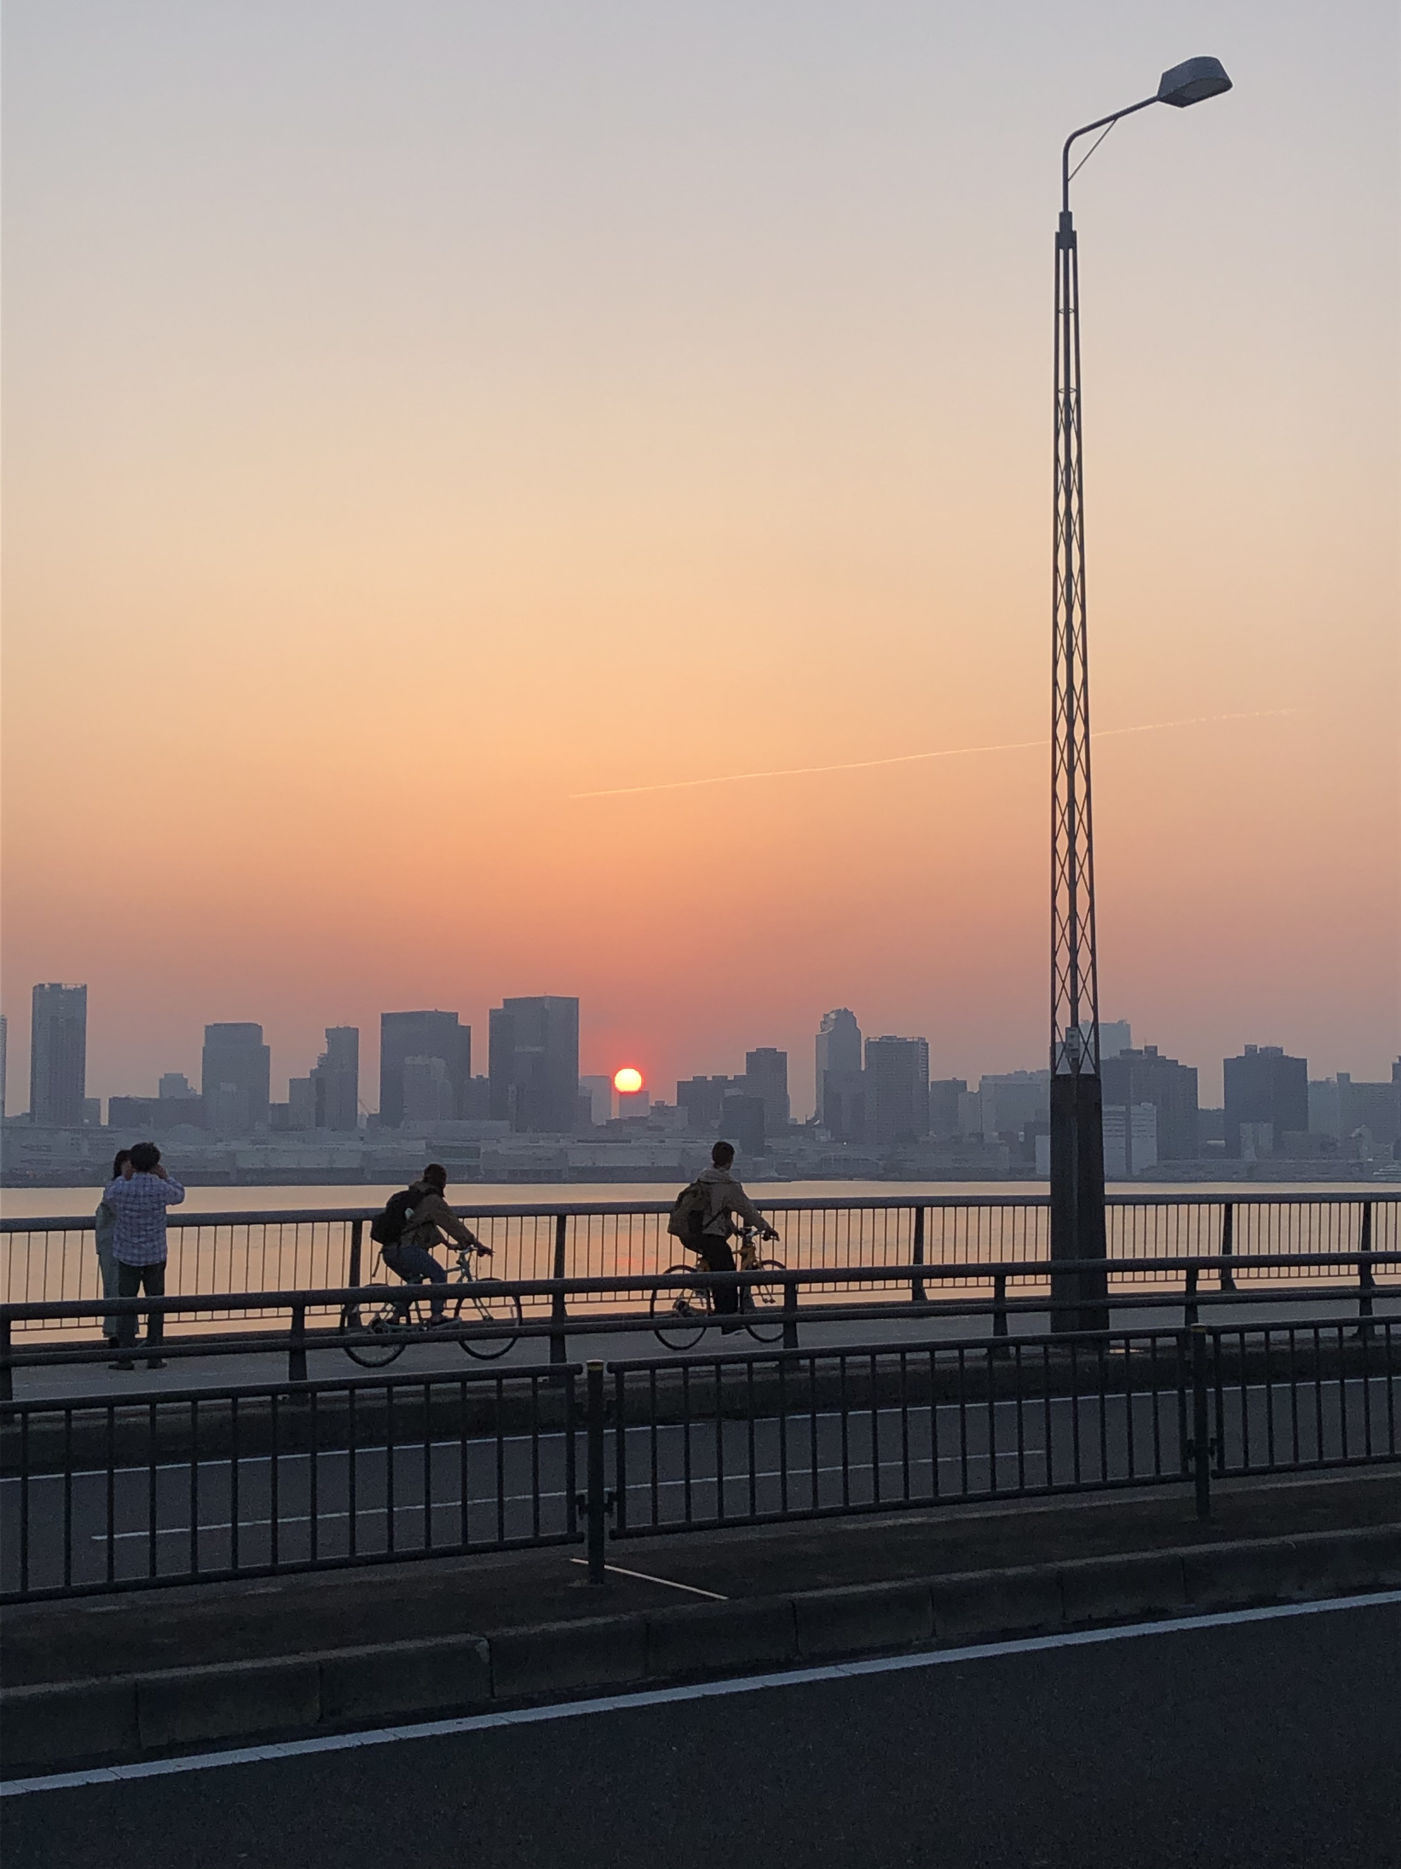
WORK２ 一つの経験がなかなか掘り起こせず、2014年からスマホで撮った約写真8000枚の写真を見直し、並べてみました。
絵は描けてなくて申し訳ありません。
20180503 みなとみらいグランモール（F)
水の音と子供の声
20180503 江之浦測候所 (F 家族）
海に向かう斜面を利用した
屋外展示施設
20180923 村井正誠美術館 世田谷（F)
内外の連続性 水盤に映りこむ外観
20141014 旧神奈川県立美術館（S)
水盤に反射する光が
揺らぎながらテラスの天井を照らす様
静寂
20180504 鹿沼市 (F ）
田植え前の水田に映りこむ風景
静寂
20170806 函館 (F ）
丘から海へと下る坂道
海に吸い込まれていく錯覚
20180429 舘林美術館ロビー（F）
外構の緑・水盤・ロビーの心地よい連続感
静寂
20191027 （S)
ホテルオークラ本館
前庭の水盤に映るホテル
20171103 豊洲運河（F)
鱗雲と建物に反射した光が
運河に水盤に映る
散策する人たち
話し声
20200501 豊洲運河
（ウォーキング中 S）
日没前の光の色が
写り込んだ海と
背景の建物群の
風景の中を自転車で
行きかう人々
図中
（S） 一人
（F） 家族・友人と一緒
201700503 新潟 （F 家族）
どこまでも続く広大な水田 コメの国を実感

Slide 4
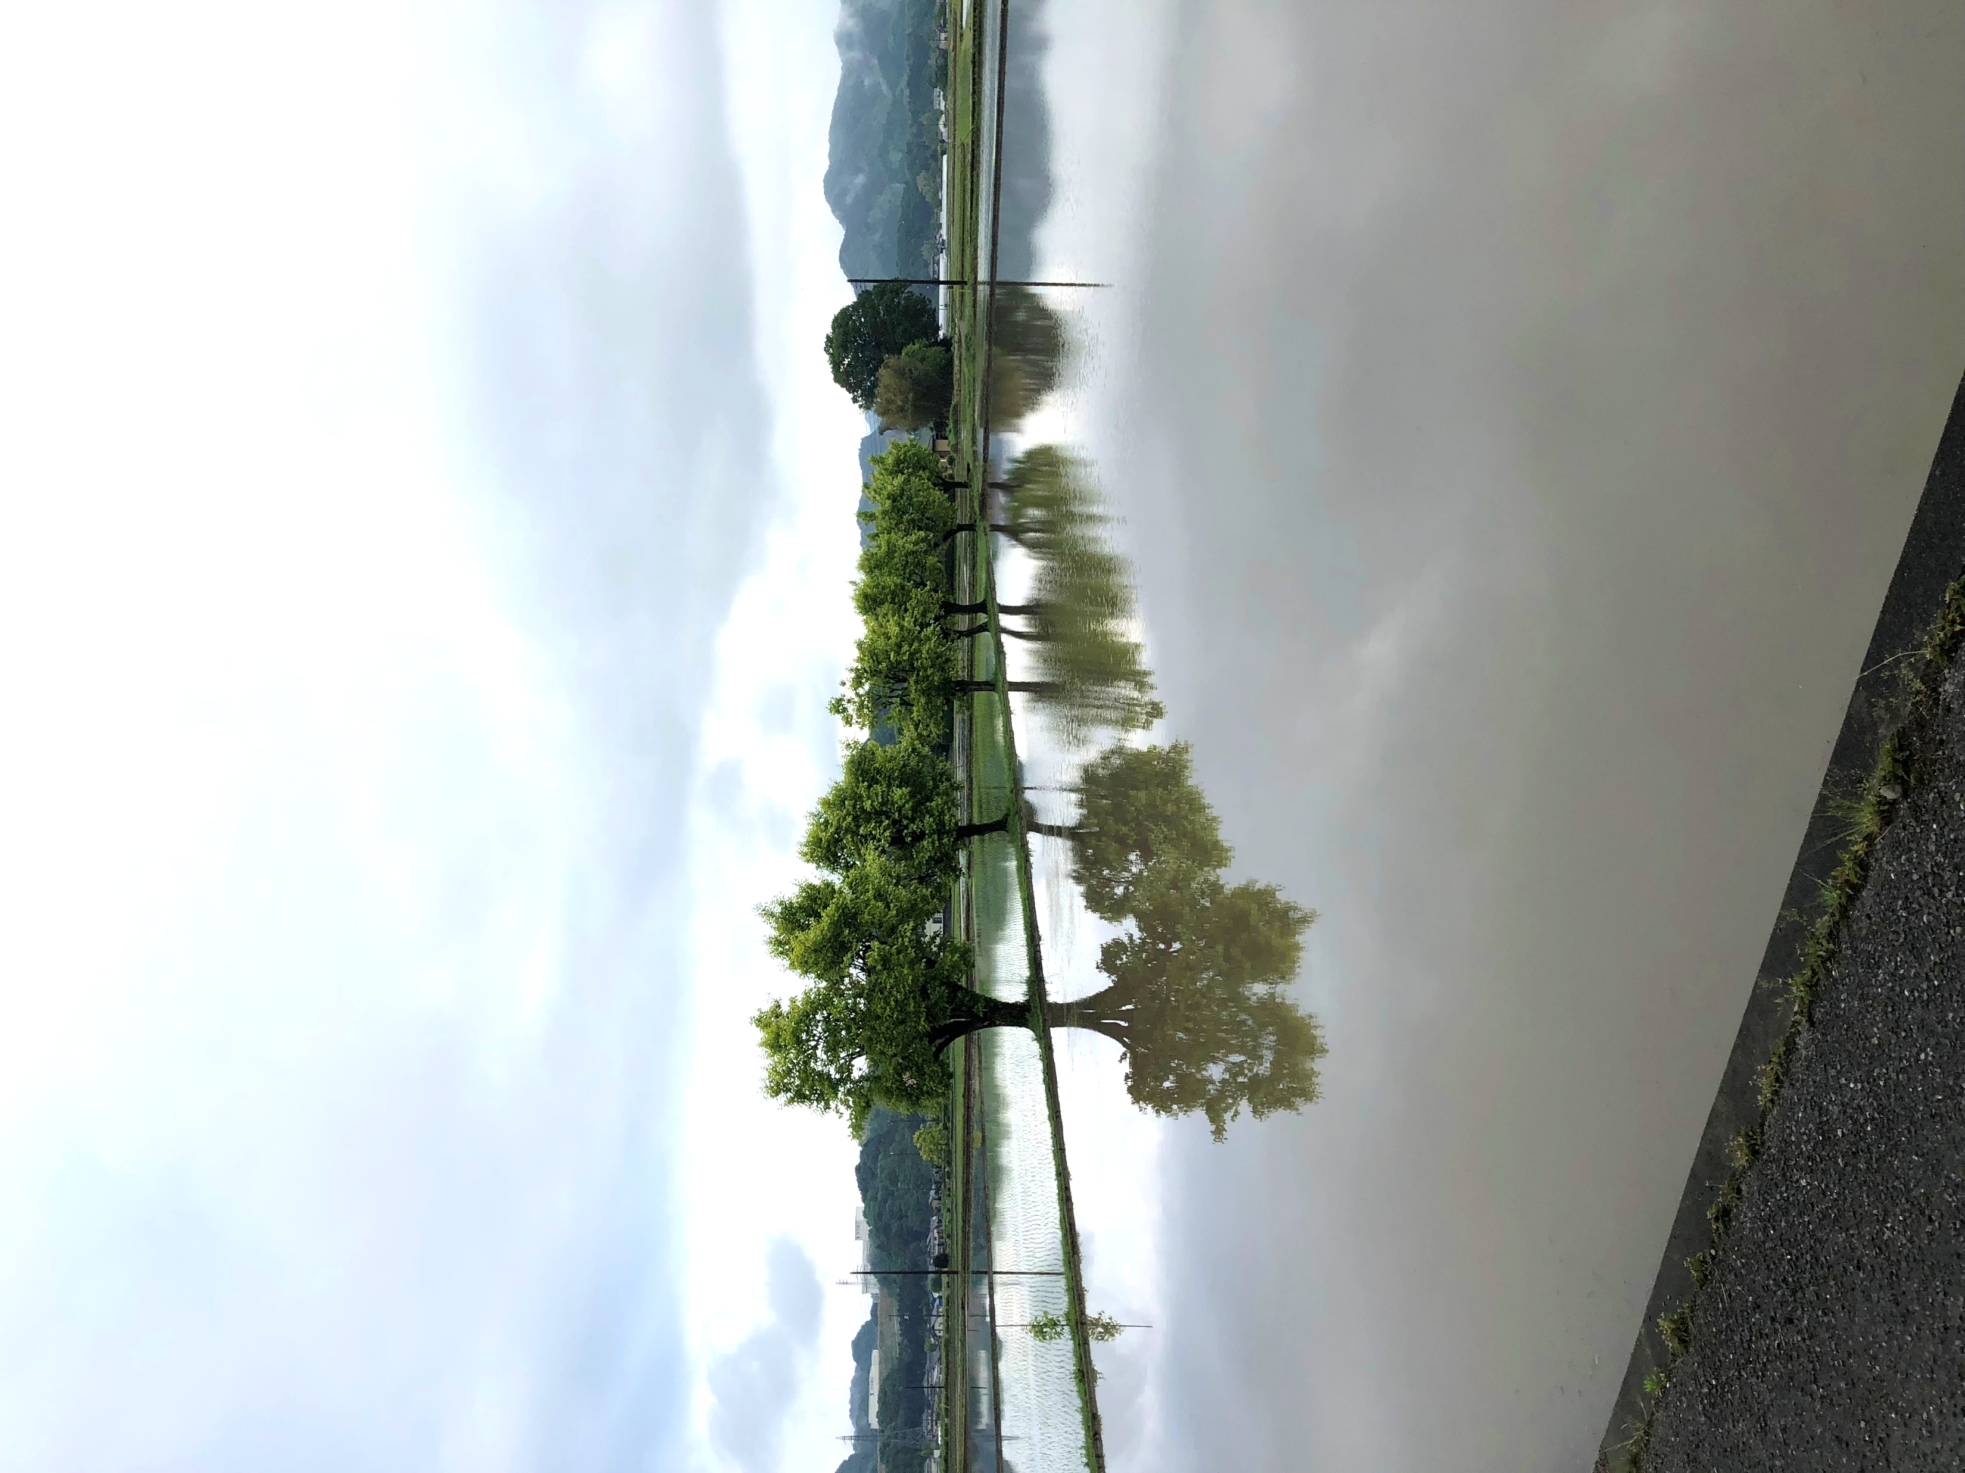
自然
20180504 鹿沼市 (F ）
田植え前の水田に映りこむ風景
静寂
201700503 新潟 （F 家族）
どこまでも続く広大な水田 コメの国を実感
図中
（S） 一人
（F） 家族・友人と一緒

Slide 5
都市の風景とアクティビティ
20180503 みなとみらいグランモール（F)
水の音と子供の声
20200501 豊洲運河（ウォーキング中 S）
日没前の光の色が写り込んだ海と背景の建築群の
風景の中を自転車で行きかう人々
20171103 豊洲運河（F)
鱗雲と建物に反射した光が運河に水盤に映る
散策する人たち 話し声
20170806 函館 (F ）
丘から海へと下る坂道海に吸い込まれていく錯覚

Slide 6
設計者が意図した 自然との関係性
図中
（S） 一人
（F） 家族・友人と一緒
20180923 村井正誠美術館 世田谷（F)
内外の連続性 水盤に映りこむ外観
20141014 旧神奈川県立美術館（S)
水盤に反射する光が揺らぎながらテラスの天井を照らす様 静寂
20180503 江之浦測候所 (F 家族）
海に向かう斜面を利用した
屋外展示施設
20180429 舘林美術館ロビー（F）
外構の緑・水盤・ロビーの心地よい連続感
静寂
20191027 （S)
ホテルオークラ本館
前庭の水盤に映るホテル

Slide 7
リンダ・グラッドンは、プレゼンテーションの中で、人生100年時代（長寿化）により訪れる変化として、「人生のマルチステージ化」「家族構成の変化」「生涯にわたる学びの重要性」の３点を挙げています。 この指摘を参照しながら、まずは、人生100年時代に訪れる、わたしたち個人の変化を考えてみてください。 重要なことは、漠然と 100年後の未来や、その時に存在するであろう科学技術や社会問題を考えるのではないということです。まずは、自分が80歳になっても健康で活動できるとしたら、どのような暮らし方や働き方を選択するかを考えてみると良いかもしれません。 人生100年時代に生きる自分の姿をぼんやりと想定できたら、それぞれのライフシーンに訪れるであろう変化を考えてみます。 人生100年時代に際して、「自然とのつながり」の何が、どのように変化する（しない）と思いますか。個人や社会の変化と照らし合わせながら、それぞれのライフシーンの変化を考えてください。
100年後ではなく、人生100年時代を考える（個人ワーク：15分程度）
【人生100年時代に訪れる３つの変化】（リンダ・グラッドン）
首相官邸の「人生100年時代構想会議」の委員であるリンダ・グラッドンは、人生100年時代の変化として「人生のマルチステージ化」「家族構成の変化」「生涯にわたる学びの重要性」の３つを示唆した。
特に「雇用や働き方」に関して、より長く働くためには、生涯を通じてレジリエンス（弾性力）を維持する必要があると述べている。70代になるまで働く意思やエネルギーを維持するためには、新たな「学びを手助けする仕事（能力向上、能力開発など）」や、「学び続けられる環境（柔軟な労働環境、休暇など）」が重要となる。このような労働の機会を拡大するためには、新しい科学技術を活用することや、多様な関係者同士の共同が重要だと述べている。
（参考：「人生100年時代構想会議（リンダ・グラッドン提出資料）」, 首相官邸, http://www.kantei.go.jp/jp/singi/jinsei100nen/

Slide 8
【人生１００年時代の都市・インフラ：DAY２ワーク２人生１００年時代のライフシーンの変化】
１）人間が長寿化することにより起こるであろう個人の変化
回答欄： （前回のまとめから） 豊かさには主観的で多様な側面がある
・年齢による（豊かさ）を感じる感覚 が変化する
・身体的感覚による違い 速度感・・・・時間の経過を感じる感覚の違いスケール感の違い
２）人生100年時代の個人の変化によって生まれるであろう新たな自然とのつながり
回答欄：
上記の（身体的）感覚の移り変わりに伴う 繋がり方の違い
３）人生100年時代には、自然とのつながりのどのような側面・性質が重要となるか
回答欄：インフラデザイン要件という観点から・・・
・包括性よりたくさんのデザインの選択肢を提供する
・最初に作るときに完成形があるのではなく
時間の経過により変化する インフラ・・・
リノベーションしながら（昔の記憶をとどめながら）使い続けられるもののデザイン
お名前：鹿島建設 杉岡

Slide 9
１）人生100年時代の自然とのつながりを考えるにあたって、もしも分かったら面白そうな統計情報があれば挙げてください（事務局が調査を全て対応できるわけではありません） ２）人生100年時代の自然とのつながりに関連した、書籍や論文があればチーム内で共有してみてください
次回のワークショップにむけて

Slide 10
本日のまとめ
人生１００年時代に自然とのつながりの
が変わる。

